Slide 2
Цель проекта «Сделано на Камчатке»
Социальный проект «Сделано на Камчатке» создан для реализации свежей и натуральной продукции камчатских рыбопромышленных предприятий с минимальной товарной наценкой для всех категорий населения.

Slide 3
Суть проекта «Сделано на Камчатке»
Проект объединяет как крупных товаропроизводителей с широким ассортиментом выпускаемой продукции, так и мелких производителей с одним или несколькими видами продукции;
Данный проект идеально подходит для начинающих предпринимателей, так как частично снимает проблемы реализации производимой ими продукции;

Slide 4
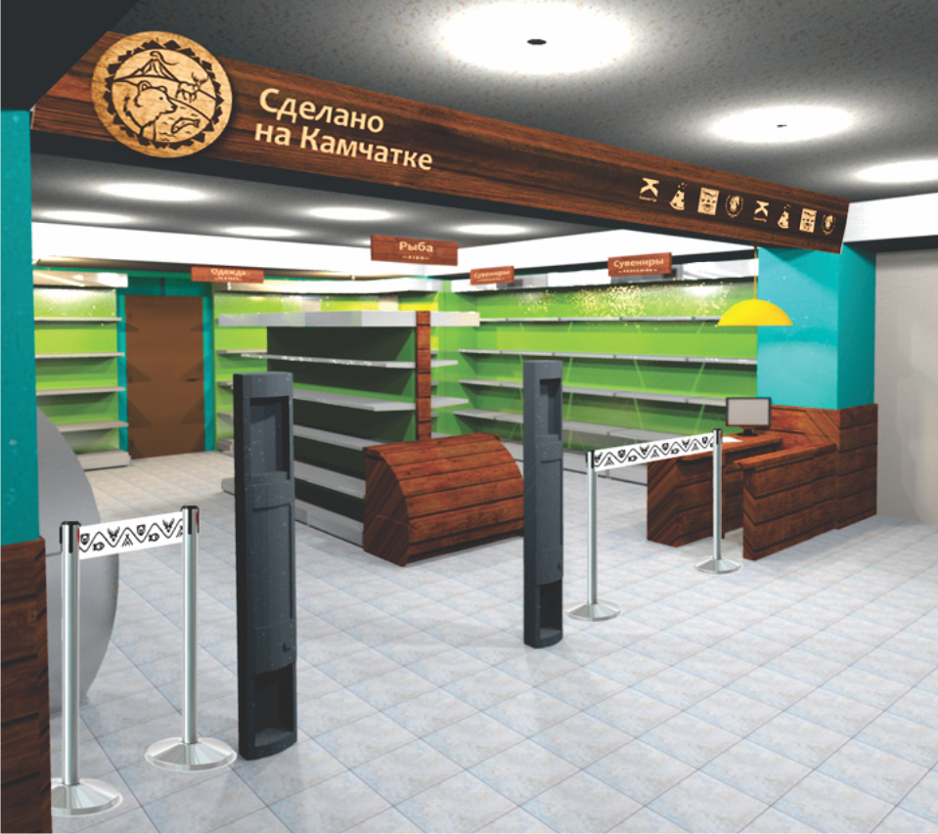
Суть проекта «Сделано на Камчатке»
Для реализации товаров используется модель «минимаркет», где покупатель самостоятельно может ознакомиться с предлагаемым продуктом и его составом – это наиболее востребованная модель реализации в настоящее время у населения различного возраста;

Slide 5
Социальная значимость проекта
Покупатель получает всегда свежую, натуральную и безопасную продукцию местных производителей по минимальным ценам.

Slide 6
Экономическая значимость проекта
Региональный производитель получает беспрепятственный выход на рынок, где его основной задачей становится не сбыт, а производство качественной продукции.
Как следствие, рост конкурентоспособности и экономической активности среди производителей региона.

Slide 7
Туристическая значимость проекта
ИКРА
Данный проект несет в себе значительный туристический потенциал, т.к. почти каждый турист любит пробовать и покупать в качестве сувениров местные продукты.

Slide 8
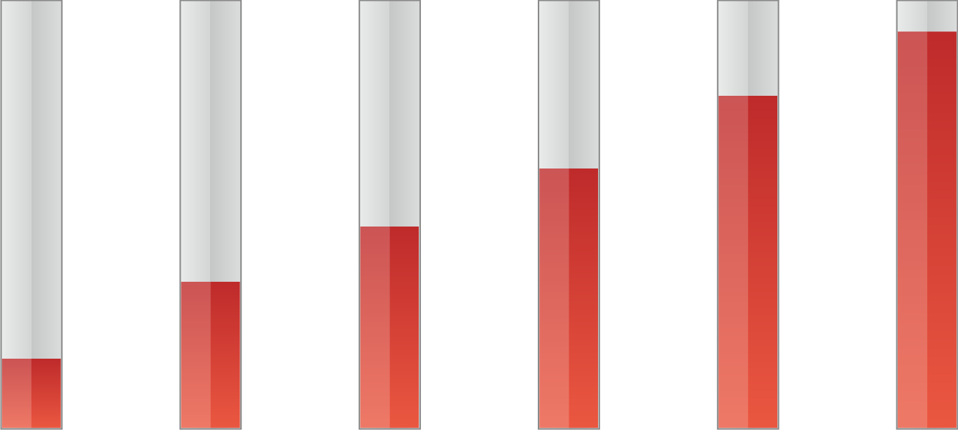
Эффективность проекта
1 месяц работы
проекта
6 месяц работы
проекта
2 компании,
18 видов продукции
27 компаний,
190 видов продукции

Slide 9
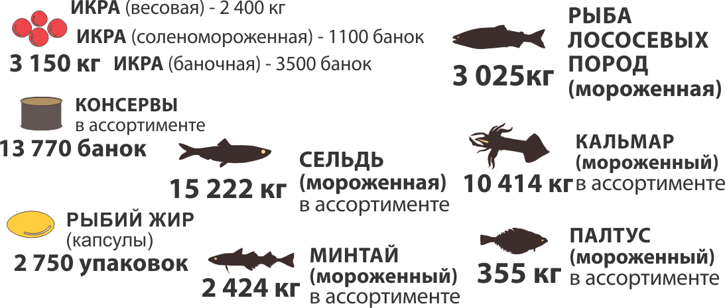
ОБЪЕМ РЕАЛИЗОВАННОЙ ПРОДУКЦИИ
за период октябрь 2015 - май 2016 (8 месяцев)
(одна торговая точка, средняя товарная наценка 18%)

Slide 10
К проекту присоединились:
ПАО «ОКЕАНРЫБФЛОТ»,
ООО «КОРЯКМОРЕПРОДУКТ»,
ООО «ВОСТОЧНЫЙ БЕРЕГ»,
ООО «СЕВЕРПРОДУКТ»,
ООО «КАММАГ»
ООО «ЯМСЫ»
и др.

Slide 11
План на 2016 -2017 г.
Открытие второго минимаркета в г. Елизово рядом с центральным рынком
Увеличение объема реализации продукции на 100% - 150%

Slide 12
Контактная информация:
ОБЩЕСТВО С ОГРАНИЧЕННОЙ ОТВЕТСТВЕННОСТЬЮ
«СДЕЛАНО НА КАМЧАТКЕ»
Директор: Козуб Захар Михайлович
Тел. 8-924-782-1841
Г. Петропавловск-Камчатский, ул. Ленинская, 62.

